Slide 1

冀教版 数学 五年级 下册
6
分数除法
应用问题
第2课时
情境导入
探究新知
课堂练习
课堂小结
课后作业
WWW.PPT818.COM

Slide 2


情境导入
分数除法问题
稍复杂的已知一个数的几分之几是多少,求这个数。
对应分率
找准
对应量
单位1
单位1
返回

Slide 3



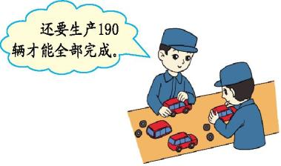

探究新知
玩具厂计划为客户生产一批玩具车,已经完成了计划的 。这批玩具车有多少辆?
占单位“1”
的对应分率
题意分析：
把这批玩具车总数看作单位1，单位1的对应分率是 ，对应分率占单位1的对应量是已完成的玩具车数量。
返回

Slide 4

方法
画 图 法
已完成
190占单位1的几分之几呢？
计划生产的辆数
190
（个）
单位“1”
4
1
1- =
5
5
返回

Slide 5

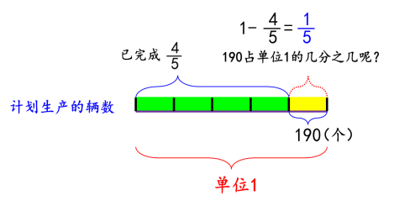


从线段图中找数量关系
=
返回

Slide 6

从线段图中找数量关系
×
剩下
部分所占分率
=
返回

Slide 7

？
4
950（辆）
190 ÷ =
（1- ）
5
答：这批玩具车有950辆。
返回

Slide 8
？
解：设计划生产玩具车x辆。
x
4
x
-
=
190
5
1
x
=
190
5
x
=
750
答：这批玩具车有950辆。
返回

Slide 9

课堂练习
3
小玮看一本书。已经看了168页,还剩 没有看。这本书有多少页?
7
3
294（页）
168 ÷ =
（1- ）
7
答：这本书有294页。
返回

Slide 10
1
一袋大米吃了 ,还剩20千克,这袋大米原来有多少千克? （用方程解）
5
一袋大米的重量-吃掉的重量=还剩下的重量
解：设这袋大米原来有25千克。
1
x
（1- ）
=
20
5
4
x
=
20
5
x
=
25
答：这袋大米原来有25千克。
返回

Slide 11
小小加油站
4
(1)一个数的 是28,这个数是( )。
49
7
1
1
(2)甲数的 与乙数的 相等。如果甲
数是90,那么乙数是( )。
3
4
120
返回

Slide 12
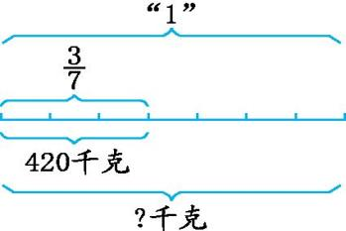
看图列算式：
3
420 ÷ = 980
7
返回

Slide 13
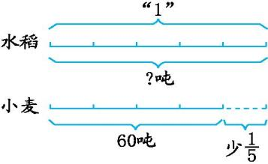
看图列算式：
1
60 ÷
（1- ）=75（吨）
5
返回

Slide 14

课堂小结
这节课你们都学会了哪些知识？
稍复杂的已知一个数的几分之几是多少,求这个数
1. 可以用方程解答。先找到题中的数量关系,再设未知量为x,列出方程。
返回

Slide 15
课堂小结
这节课你们都学会了哪些知识？
稍复杂的已知一个数的几分之几是多少,求这个数
2. 找准单位“1”,弄清谁是谁的几分之几,谁比谁多几分之几,计算出已知量是单位“1”的几分之几。
返回

